Slide 1
Метод иммуноблоттинга
Федеральное государственное бюджетное образовательное учреждение
высшего образования "Красноярский государственный медицинский университет имени профессора В.Ф. Войно-Ясенецкого"
Министерства здравоохранения Российской Федерации
Фармацевтический колледж
Разработал: Перфильева Г.В.

Slide 2
План:
Определение и характеристика метода
Механизм реакции ИБ
Применение ИБ в диагностике
Преимущества метода ИБ
Недостатки метода ИБ

Slide 3
Иммуноблоттинг (Вестерн-блоттинг) – это современный высокочувствительный аналитический метод идентификации белков, в том числе вирусных антигенов
Метод основан на комбинации гель-электрофореза и реакции «антиген-антитело».

Slide 4
Вестерн-блоттинг был разработан в лаборатории Джорджа Старка в Стэнфорде.
Иммунный блоттинг
(иммуноблот, Western Blot, вестерн-блот) –
сочетает в себе иммуноферментный анализ (ИФА) с предварительным электрофоретическим переносом на нитроцеллюлозную полоску антигенов вируса.

Slide 5
«blot» переводится как «клякса»,
а «western» – как « западная» отражает направление распространения этой «кляксы» по бумаге слева направо.
Наиболее используемые методы: Саузерн- и Нозерн-блоттинги, а также иммуноблоттинг.

Slide 6
Принцип метода иммунного блоттинга
состоит в выявлении антител к отдельным антигенам возбудителя.
Результаты иммунного блоттинга оценивают как положительные, сомнительные и отрицательные в зависимости от количественного и качественного набора выявленных антител.

Slide 7
Отличие от ИФА
Отличие состоит в том, что сыворотку пациента добавляют не в лунку с адсорбированным «общим» антигеном, а вносят на панель с отдельными вирусными белками, которые предварительно были электрофоретически «разогнаны» на отдельные фракции сообразно их молекулярной массе.
То есть в результате постановки ИБ мы получаем заключение, например, о наличии в образце не общих антител к ВИЧ, а антител к отдельным белкам ВИЧ-1.

Slide 8
Механизм реакции ИБ
Суть метода «иммунный блот» заключается в том, что иммуноферментную реакцию проводят не со смесью антигенов, а с антигенами, предварительно распределенными методом иммунофореза по фракциям, располагающимся согласно молекулярному весу по поверхности нитроцеллюлозной мембраны.
В результате основные белки, носители антигенных детерминант, распределяются по поверхности в виде отдельных полос, которые и проявляются при проведении иммуноферментной реакции.

Slide 9
1.Подготовка образца:
Образец может быть взят из цельной ткани или из клеточной культуры. В большинстве случаев, твёрдые ткани сначала измельчаются механически с использованием блендера, гомогенизатора, ультразвуком. При этом бактерии, вирусы и другие компоненты окружающей среды также являются источником белков.

Slide 10
2.Подготовка стрипа
Предварительно очищенный и разрушенный до составных компонентов вирус подвергается электрофорезу, при этом входящие в состав антигены разделяются по молекулярному весу.
Затем методом блоттинга антигены переносят на полоску нитроцеллюлозы, которая содержит невидимый пока глазом спектр антигенных полос, характерный для определенных структур вируса.

Slide 11
3.Исследование пробы
На нитроцеллюлозную полоску наносится исследуемый материал (сыворотка, плазма крови пациента), и если в пробе есть специфические антитела, то они связываются со строго соответствующими им (комплиментарными) антигенными полосами. В результате последующих манипуляций результат этого взаимодействия визуализируется – делается видимым. После отмывки несвязавшихся меток, вестерн блот готов к детекции зондов, связавшихся с целевым белком.

Slide 12
4. Колориметрическая детекция
Метод колориметрической детекции основан на инкубации вестерн блота с субстратом, который реагирует с ферментом (таким как пероксидаза хрена), «сидящем» на вторичном антителе.
Растворимый краситель переходит в форму другого цвета, осаждаясь рядом с ферментом и окрашивая мембрану. Уровень количества белка оценивается денситометрически или спектрофотометрически по интенсивности окрашивания.

Slide 13
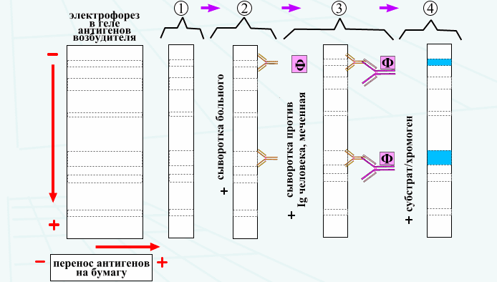

Slide 14
Хемилюминесцентная детекция
Метод основывается на инкубации нитроцеллюлозной мембраны с субстратом, который люминесцирует после взаимодействия с репортером вторичного антитела. Свет регистрируется фотопленкой, которая производит цифровую съемку вестерн блота. Изображение анализируется денситометрически.
Радиоактивная детекция
Радиоактивные метки не нуждаются в ферментных субстратах, а позволяют помещать медицинскую радиографическую плёнку напротив вестерн блота, давая ей возможность взаимодействовать с метками и создавая тёмные участки, которые соответствуют полосам исследуемого белка. Востребованность методов радиоактивной детекции снижается] из-за их дороговизны, высокого риска для здоровья и безопасности.
Флюоресцентная детекция
Флюоресцентные метки возбуждаются светом и излучают более длинноволновый свет, регистрируемый фотосенсорами.

Slide 15
5.Трактовка результата.
Наличие полос на определённых участках нитроцеллюлозной пластины подтверждает присутствие в исследованной сыворотке антител к строго определённым антигенам
Тест-системы для иммунного блоттинга на основе рекомбинантных белков, полученных путем генной инженерии, оказались более специфичными, чем обычные системы на основе очищенного вирусного лизата. При использовании рекомбинантного антигена формируется четко выраженная узкая полоска антигена, легко доступная для учета и оценки.

Slide 16
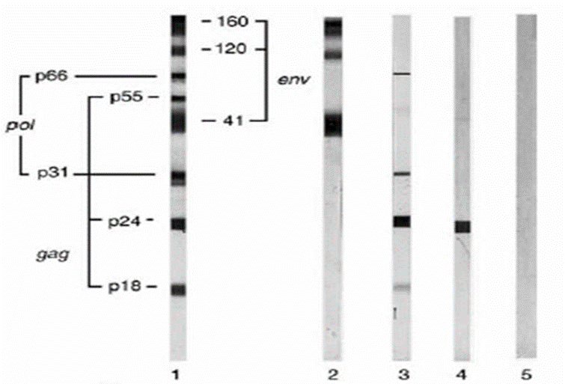
1. Положительный ИБ к ВИЧ-1
2. Отрицательный ИБ (у здорового человека, иммунизированного белками внешней оболочки ВИЧ-1)
3. Сомнительный ИБ (у инфицированного ВИЧ-2)
4. Сомнительный ИБ (наличие антител, перекрестно реагирующих с p24 Ag)
5. Отрицательный ИБ

Slide 17
Применение ИБ в диагностике.
Является основным методом для подтверждения наличия вирусспецифических антител в исследуемой сыворотке.
1.Используется в исследованиях строения вирусов гепатитов:
для установления антигенного родства между отдельными штаммами. Высокая разрешающая способность иммуноблотинга позволяет идентифицировать вирус в тканях или экскретах больного.
2. Используется при диагностике сифилиса:
Наряду с серологическими методами (ИФА, РПГА, РИФ), наиболее перспективным является метод иммуноблотинга, позволяющий выявить специфические антитела к конкретным трепонемным белкам. Высокая чувствительность и специфичность метода имеет важное диагностическое значение при дифференцировке ложноположительных и ложноотрицательных серологических реакций.
3. Относится к экспертным (подтверждающим) реакциям диагностики ВИЧ-инфекции:
с помощью этого метода определяют антитела к антигенам ВИЧ: в том числе к белкам сердцевины вируса (p17, p24, p55), гликопротеинам оболочки (gp41, gp120, gp160) и ферментам (p31, p51, p66).
4. Используется также при диагностике вирусов краснухи, простого герпеса, цитомгаловирусной инфекции, вируса Эпштейна –Бара.

Slide 18
Преимущества метода
ИБ является самым специфичным и чувствительным методом иммунохимического анализа.
1. Высокая степень разрешения, которая достигается за счет электрофоретического разделения белков, глико- и липопротеинов
2. Максимальная специфичность детектирующих иммунных сывороток или моноклональных антител. В оптимально отработанных условиях иммуноблотингом можно обнаруживать антиген в количествах менее 1 нг в испытуемом объеме.
3. двукратным тестированием в ИФА и подтверждением в ИБ чувствительность составляет 99,5, а специфичность – 99,9%.

Slide 19
Недостатки метода ИБ
1. Иммунный блоттинг уступает по чувствительности ИФА, в некоторых случаях может регистрироваться отрицательный результат при наличии ВИЧ-инфекции у пациента. Это требует комплексного подхода в диагностике ВИЧ-инфекции с учетом результатов иммунологических реакций (ИФА, иммунный блоттинг), а так же эпидемиологических и клинических данных.
2. Тесты для ИБ более дороги, чем для ИФА, но обладают более высокой специфичностью. Поэтому ИБ не применяется для скрининга, а является подтверждающим тестом при получении положительного результата в ИФА.
3. Неопределенные результаты ИБ получают достаточно часто – в 4-20% случаев

